Slide 1
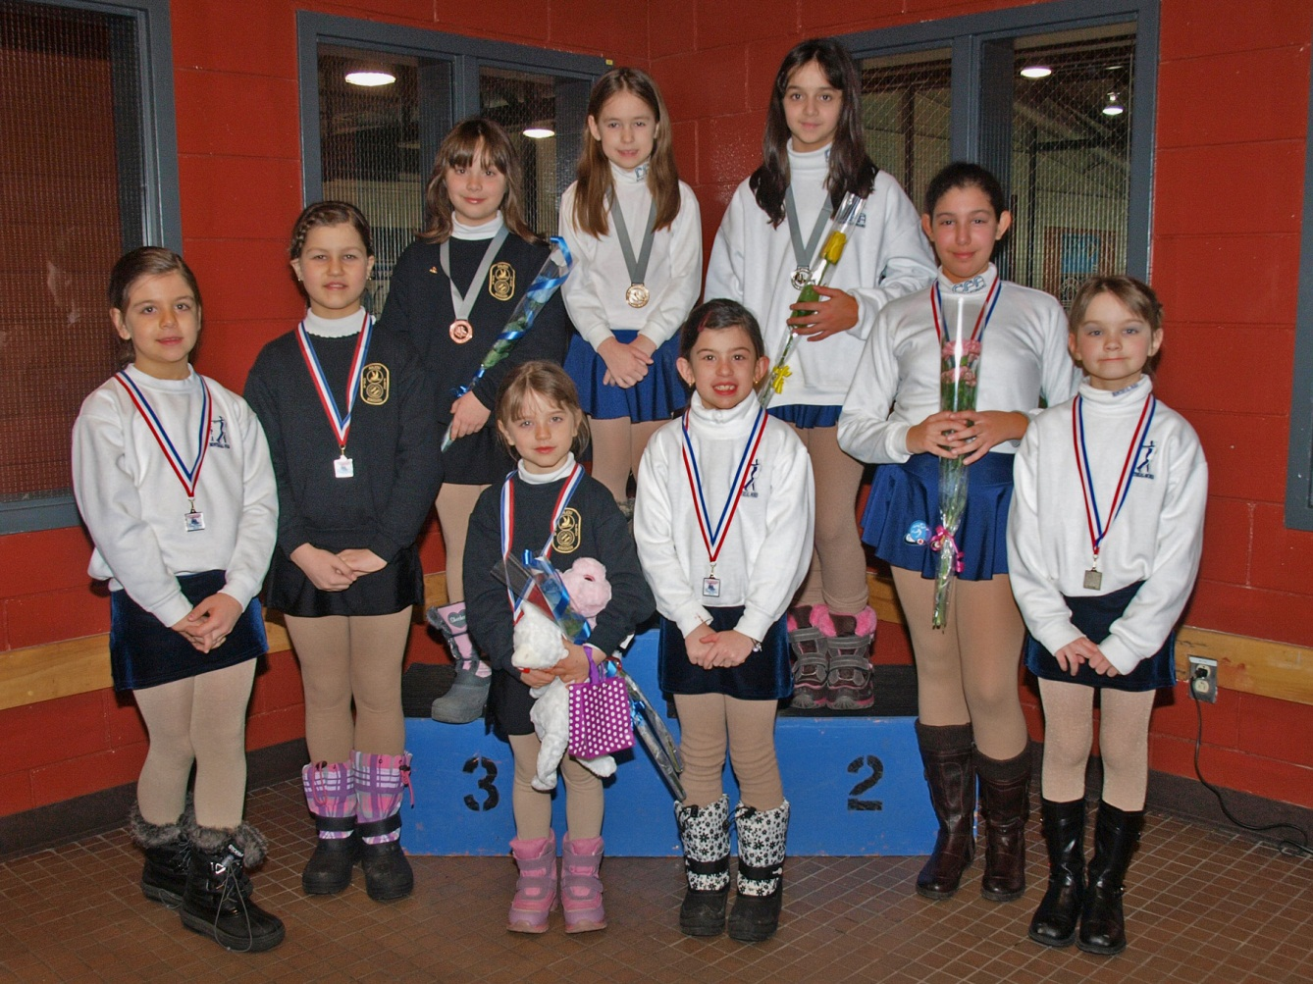
Compétition Interclub 2013 Patinage Bourassa
Alexandra Bourdage
Alessia-Liana Di Salvatore
Sabrina McDuff-Vincent
Étape 4 Dames

Slide 2
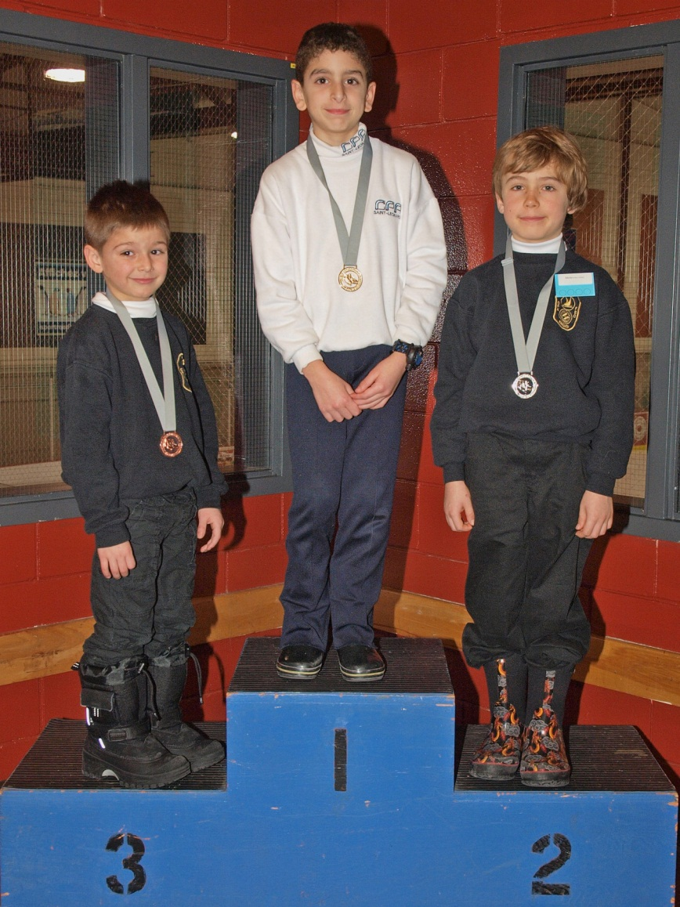
Compétition Interclub 2013 Patinage Bourassa
Jad Nasreddine
Alexis Pedro-Leblanc
Nathan Cadieux
Étape 4 Messieurs

Slide 3
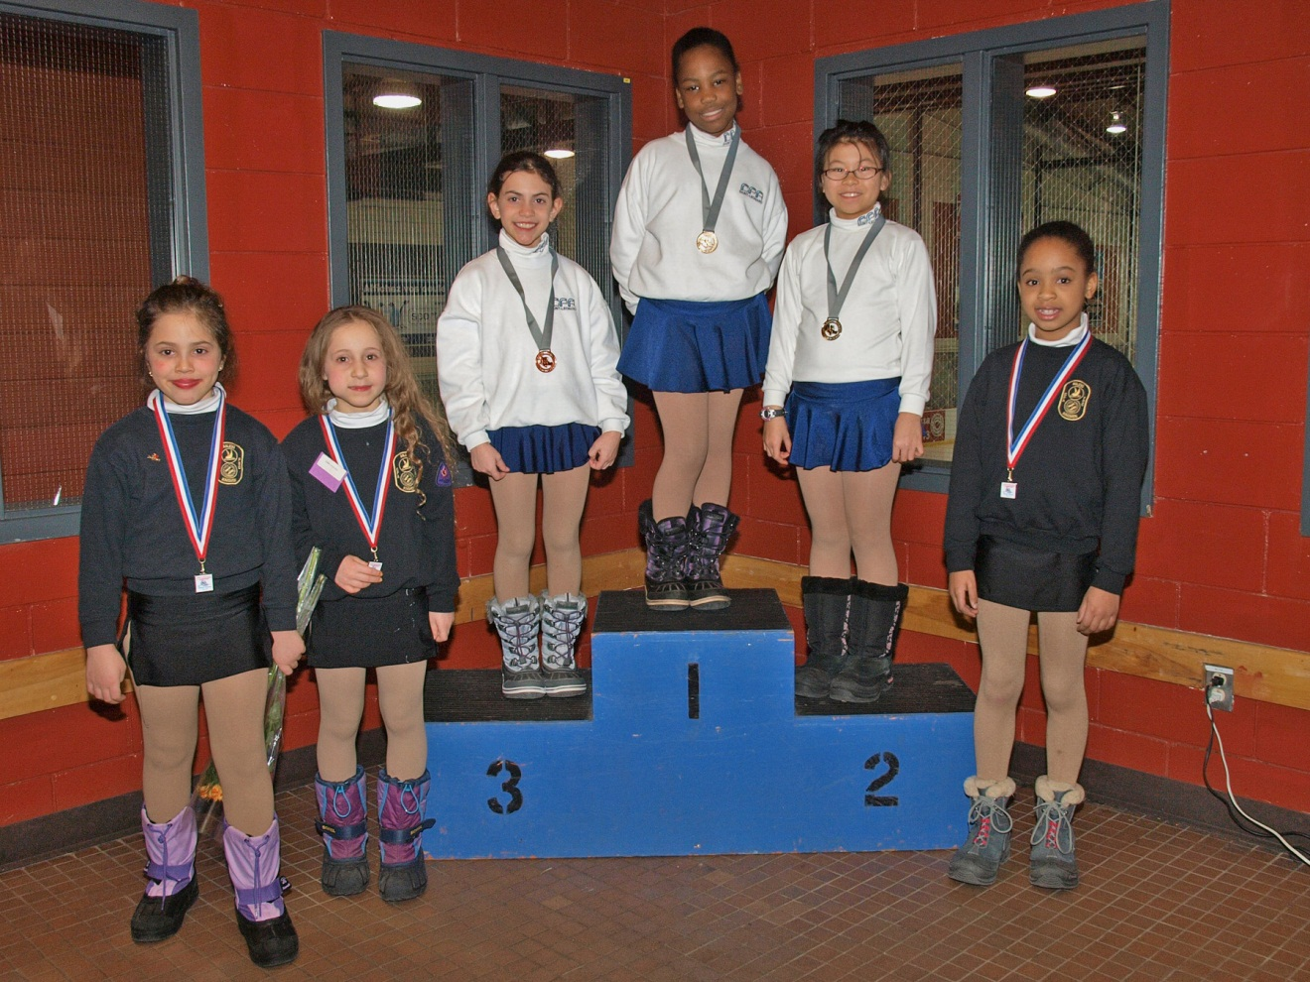
Compétition Interclub 2013 Patinage Bourassa
Leila Raymond
Brenda Truong
Gabriella Macri
Étape 5 Dames

Slide 4
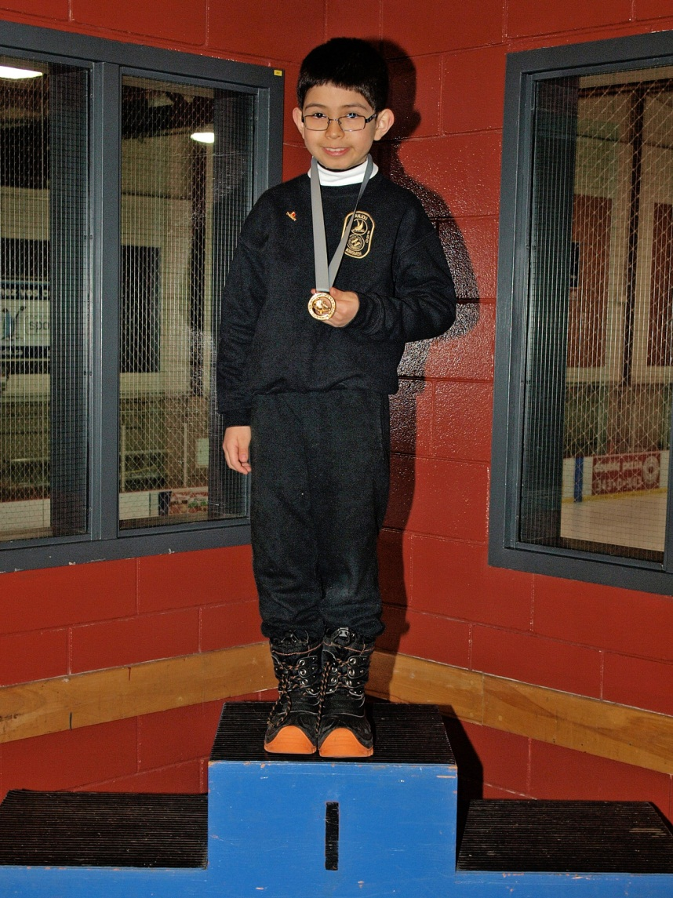
Compétition Interclub 2013 Patinage Bourassa
Axel Zarza Ramos
Étape 5 Messieurs

Slide 5
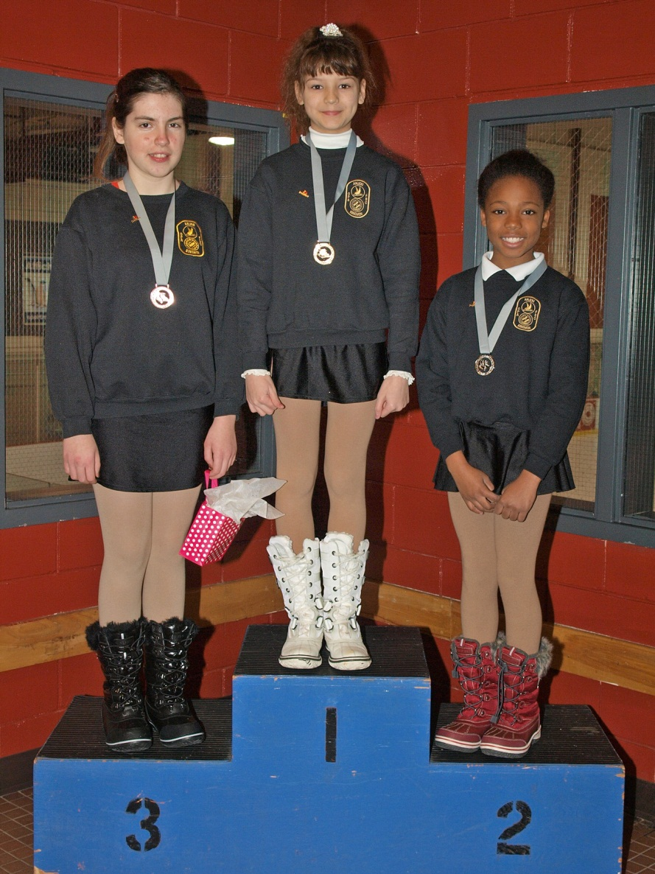
Compétition Interclub 2013 Patinage Bourassa
Lada Starodubtseva
Lyn-Chrystel Neisha Appolon
Alexandra Roman
Étape 6 Dames

Slide 6
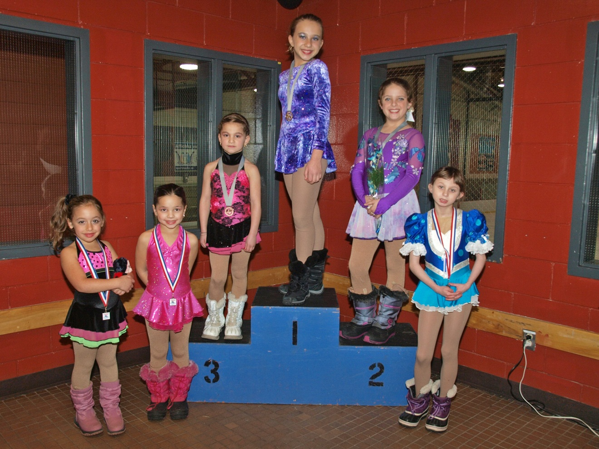
Compétition Interclub 2013 Patinage Bourassa
Marilena Bucci
Sarah-Rachel Rivard
Kiera Pompa
Étoile Étape 4 Dames

Slide 7
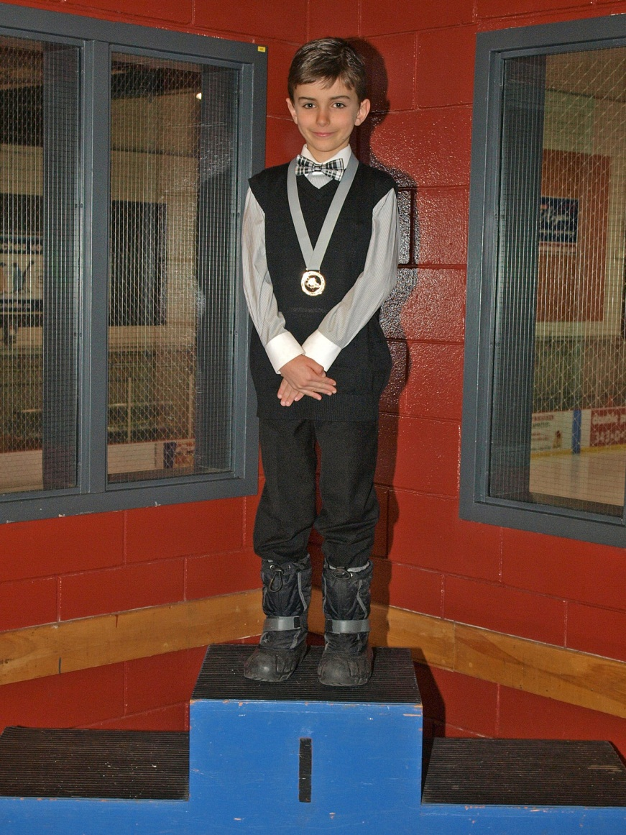
Compétition Interclub 2013 Patinage Bourassa
Jonathan Dupuis
Étoile Étape 4 Messieurs

Slide 8
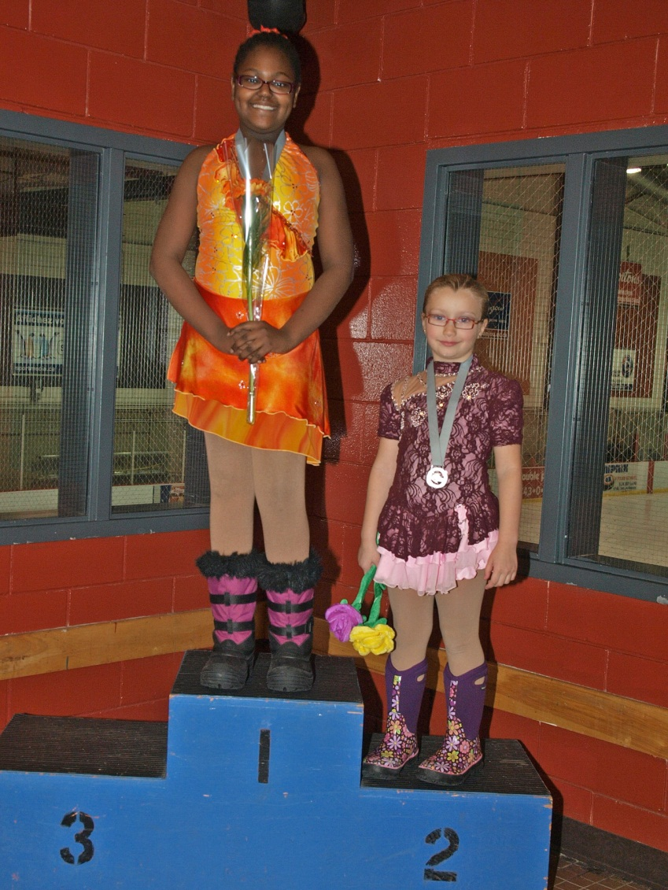
Compétition Interclub 2013 Patinage Bourassa
Gaelle Ferdinand-Tervilus
Mathilde Pomès
Étoile Étape 5 Dames

Slide 9
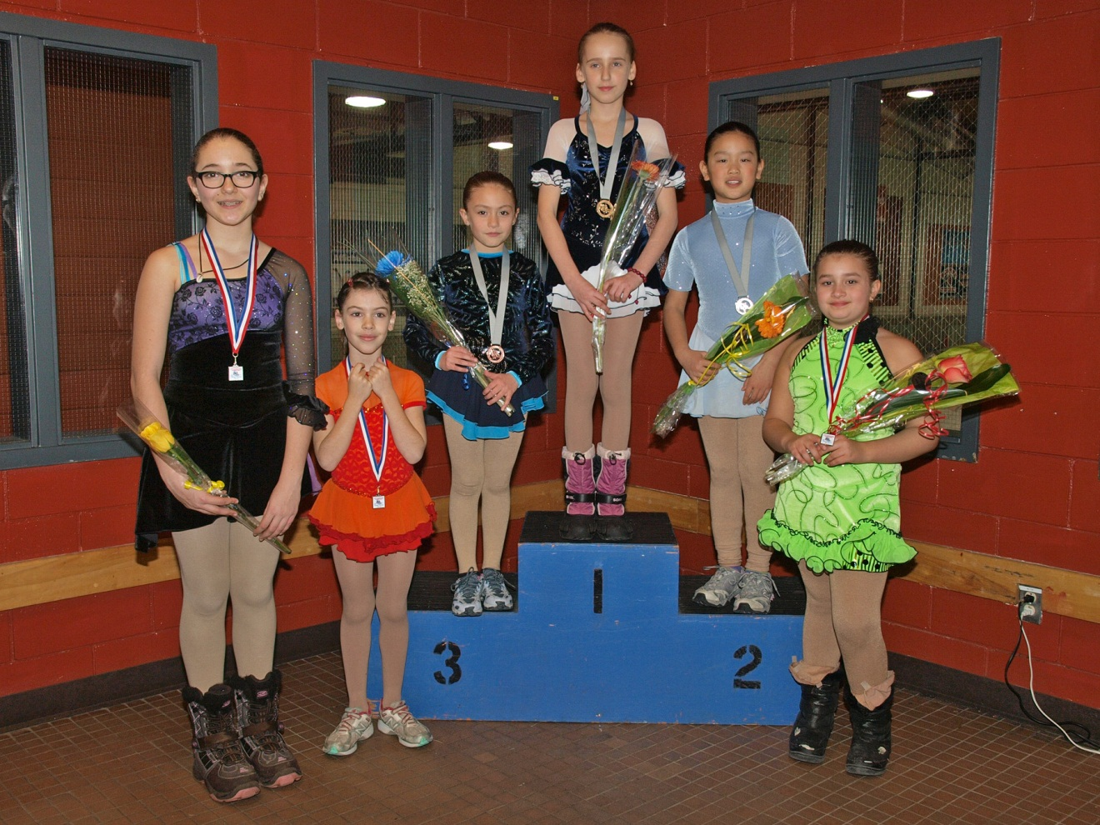
Compétition Interclub 2013 Patinage Bourassa
Lina-Caterina Dulgher
Camille Nguyen
Nicole Lanzagorta
Étoile Étape 6 Dames

Slide 10
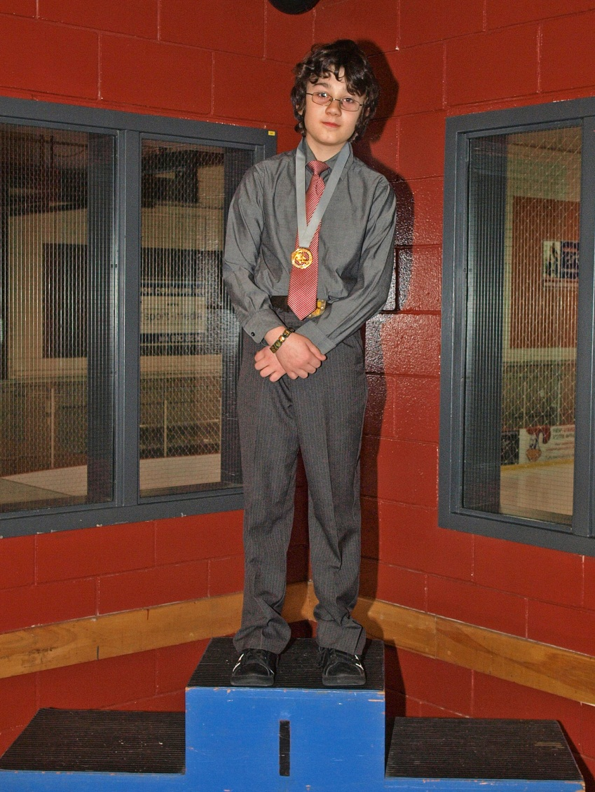
Compétition Interclub 2013 Patinage Bourassa
Adrian Solea
Étoile Étape 6 Messieurs

